Slide 1
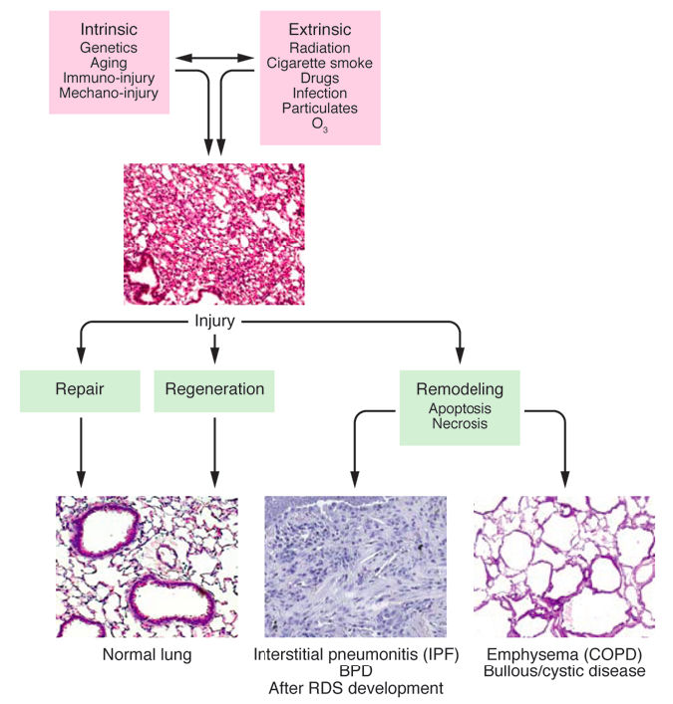
Diverse pathways attive nello sviluppo embrionale sono espresse durante le fasi di riparazione del danno o in stati di malattia
Queste pathways regolano le interazioni mesenchimo-epiteliali e includono Wnt, Bmp, TGF-β, and Fgf.
Il segnale Wnt ha un ruolo sia nello sviluppo che nella regolazione delle cellule progenitrici polmonari (promuove crescita ATII e inibisce differenzazione)
Dopo un danno il polmone va incontro a riparazione e rigenerazione (o rimodellamento)
Innate and adaptive immunity
Beers MF, J Clin Invest 2011; 121: 2065
Notes:
After injury lung epithelium may either activate the necessary repair and regeneration pathways for proper repopulation of lost epithelial cells or undergo an aberrant remodeling and differentiation process, which represents the final common pathway for many types of parenchymal pulmonary diseases.

Slide 2
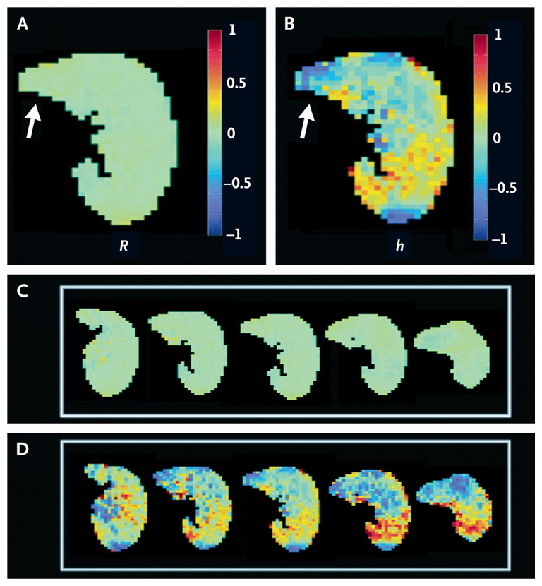
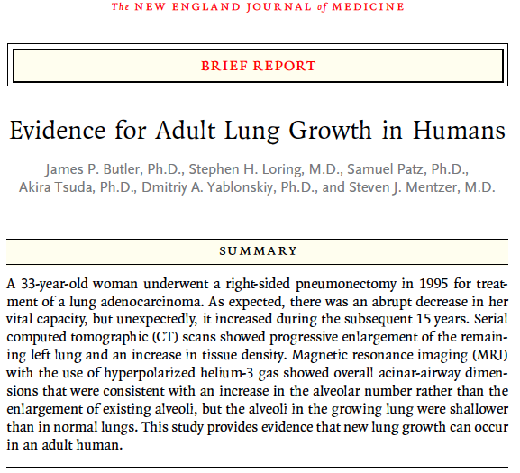
2012

Slide 3
Butler JP et al. N Engl J Med 2012;367:244-247.
Prima della chirurgia:
FEV1 2.92 Lt (99.7%), FVC 3.69 (103.6%).
La paziente venne sottoposta a 4 cicli di chemioterapia
Dodici settimane dopo la chirurgia toracica:
FEV1 1.03 Lt (35.2%), FVC 1.75 Lt (49.1%).
Durante 15 anni di follow-up, la spirometria mostrò aumento progressivo di FEV1 (1.56 litri, 59.7% del valore predetto) e FVC (2.37 litri, 73.3% del predetto), aumento 51% del FEV1 e 35% di FVC.
Questi aumenti spirometrici sono in controtendenza rispetto alla predetta riduzione età-dipendente di FEV1 (−11%) e FVC (−9%).9
4 mesi chemioterapia
Esercizio fisico quotidiano

Slide 4
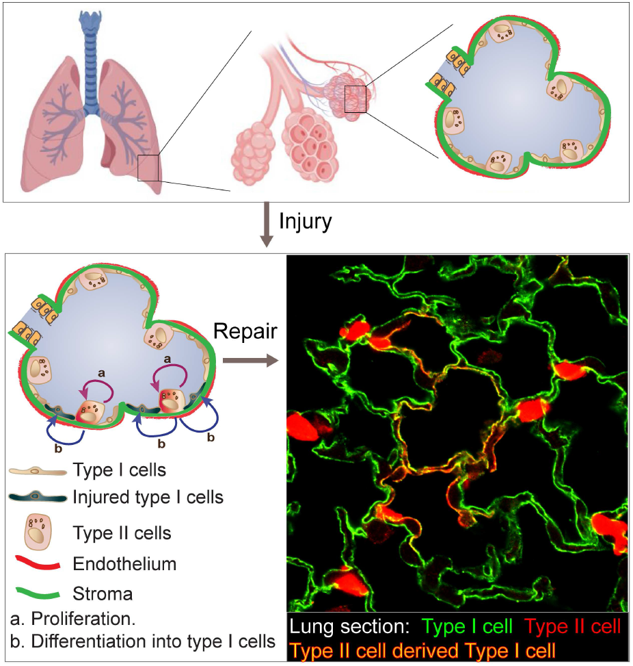

Slide 5
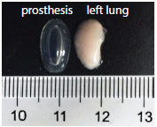
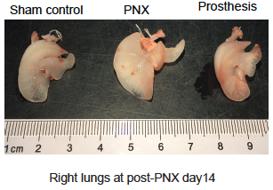
Liu et al., 2016, Cell Reports 16, 1810–1819
La tensione meccanica come stimolo alla rigenerazione alveolare

Slide 6
Gillich A, et al. Capillary specializationo cell-ype in the alveolus. Nature 2020; 586: 785
I capillari polmonari sono mosaici e similmente all’epitelio che riveste l’alveolo dall’interno, l’endotelio è pure composto da due tipi di cellule specializzate: gli aerociti che hanno funzione di scambio dei gas e le gCAP che regolano il tono vasomotore e sono progenitrici degli aerociti.

Slide 7
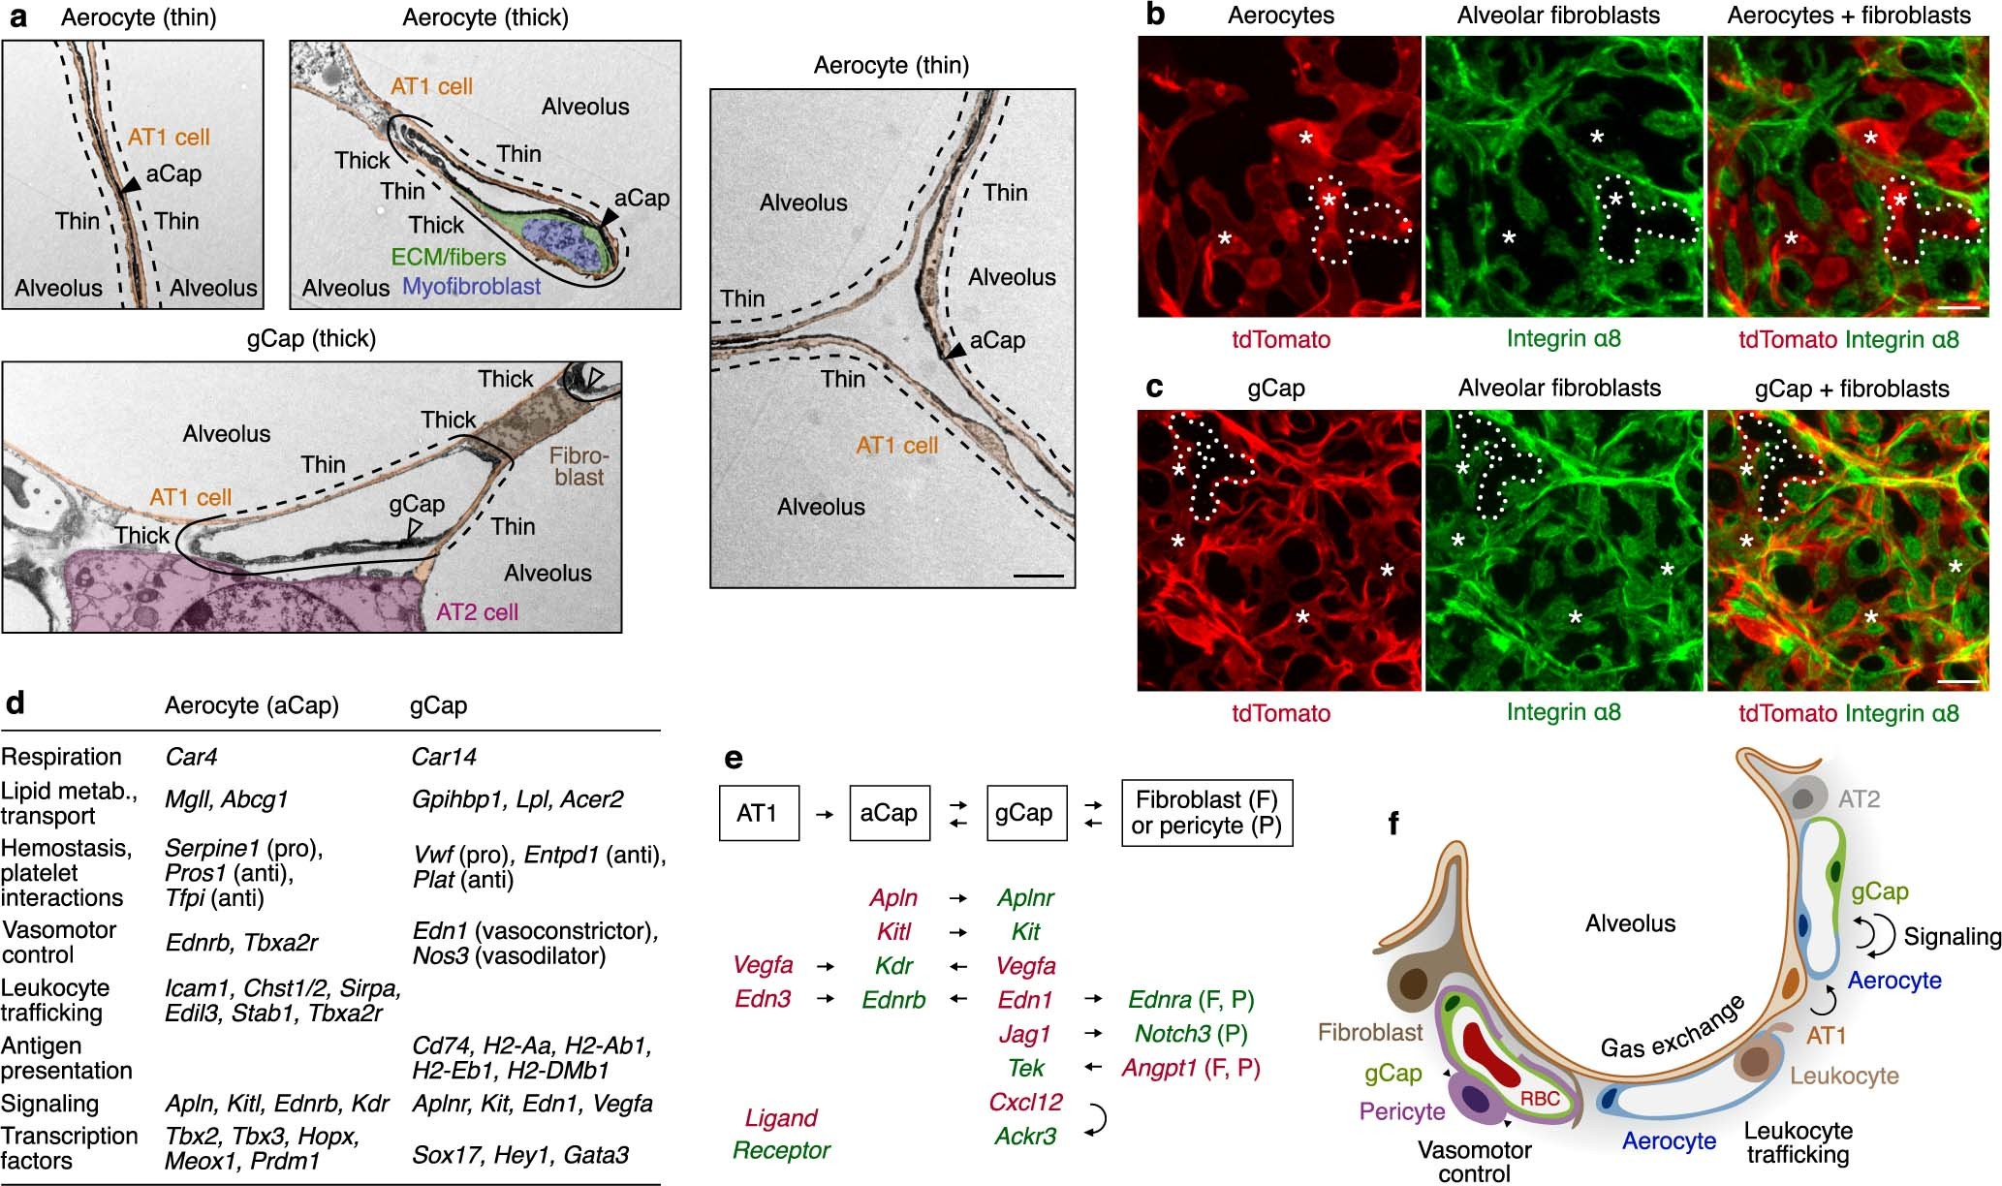
Il sequenziamento dell’mRNA delle singole cellule evidenzia l’espressione genica e aiuta a contraddistinguere le cellule l’una dall’altra.
Tecniche sperimentali di tracciamento cellulare utilizzando cellule fluorescenti in animali da esperimento rendono riconoscibili le generazioni cellulari

Slide 8
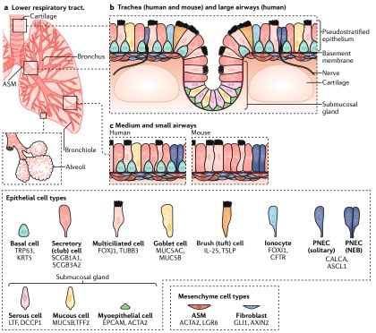
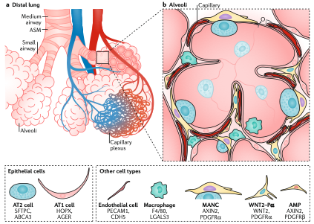
I pneumociti di tipo 1 sono molto sottili e allungati ricoprendo fino al 95% della superficie alveolare.
I pneumociti di tipo 2 sono cuboidali, sono circa il doppio del numero di pneumociti di tipo 1 e producono il surfattante oltre a essere progenitori delle cellule epiteliali alveolari di tipo 1

Slide 9
Apparato respiratorio: anatomia funzionale
Negli esseri umani l’apparato respiratorio è anatomicamente e
fisiologicamente implicato nella respirazione esterna (scambio
dei gas con l’aria ambiente)
C’è anche la respirazione cellulare, ma avviene in
tutte le cellule dell’organismo.
L’apparato respiratorio si suddivide in 3 segmenti:
Vie aeree superiori: naso e cavità nasali, seni paranasali, faringe.
Vie aeree inferiori: laringe, trachea, bronchi e bronchioli terminali
Parenchima polmonare: bronchioli respiratori, dotti e sacchi alveolari, alveoli.
Durante le normali fasi della respirazione il polmone si comporta come un elastico. Le componenti elastiche delle fibre interstiziali consentono al polmone di aumentare di volume durante l’inspirazione e di ritornare spontaneamente al volume di riposo durante l’espirazione sulla base della forza di retrazione elastica. Il flusso aereo è determinato dalla differenza di pressione generata inspirio dal diaframma e in espirio dalla forza di retrazione elastica, ma è anche influenzato dale resistenze che si oppongono al flusso aereo stesso.

Slide 10
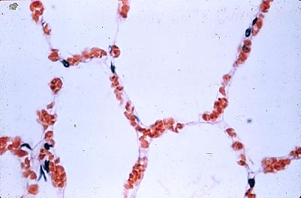

Slide 11
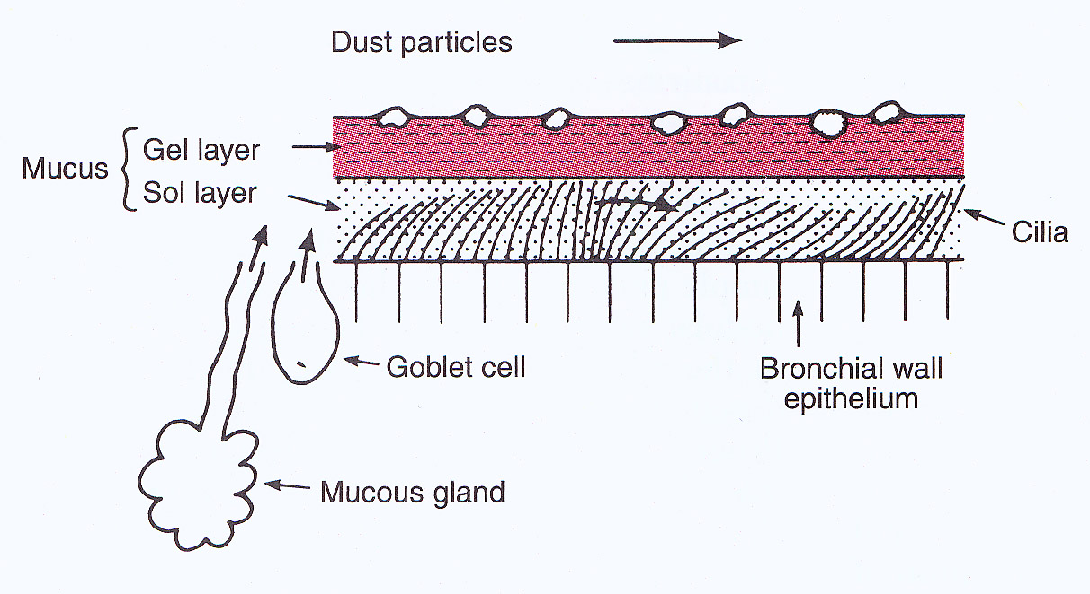
43 diversi tipi di cellule
Epitelio: colonnare cuboidale monostrato

Slide 12
I polmoni sono importanti siti per la produzione di piastrine indipendenetmente dal Midollo Osseo.
Vi sono megacariociti residenti nello spazio extravascolare dei polmoni.
Le piastrine promuovo la riparazione endoteliale e la rigenerazione polmonare

